Slide 1
Нейротаблицы
Ковальчук Л.С. МДОАУ №197

Slide 2
«Руки учат голову, затем поумневшая голова учит руки, а умелые руки снова способствуют развитию мозга» Павлов И. П.
Нейропсихологи утверждают, что нарушение межполушарного взаимодействия является одной из причин недостатков речи, чтения и письма.
Межполушарное взаимодействие – это особый механизм объединения левого и правого полушария в единую интегративную, целостно работающую систему. Развитие межполушарных связей построено на упражнениях и играх, в ходе которых задействованы оба полушария мозга. Одним из вариантов межполушарного взаимодействия является работа двумя руками одновременно, в процессе чего активизируются оба полушария, и формируется сразу несколько навыков: согласованность движений рук и согласованность движений глаз.
Преимущества использования нейроигр:
игровая форма обучения;
эмоциональная привлекательность;
многофункциональность;
формирование стойкой мотивации и произвольных познавательных интересов;
формирование партнерского взаимодействия между ребенком и педагогом;
активизация работы с родителями, повышение компетентности родителей в коррекционно-развивающем процессе.
Актуальность работы обусловлена тем, что нейропсихологические упражнения универсальны, не требуют какой-либо специальной подготовки. При регулярном выполнении они снимают усталость, повышают концентрацию, умственную и физическую активность. В результате ребенок лучше адаптируется к изменениям, начинает легче усваивать информацию.
Цель: создавать условия для развития познавательной мотивации, любознательности и коммуникативных навыков дошкольников посредством нейропсихологических таблиц.

Slide 3
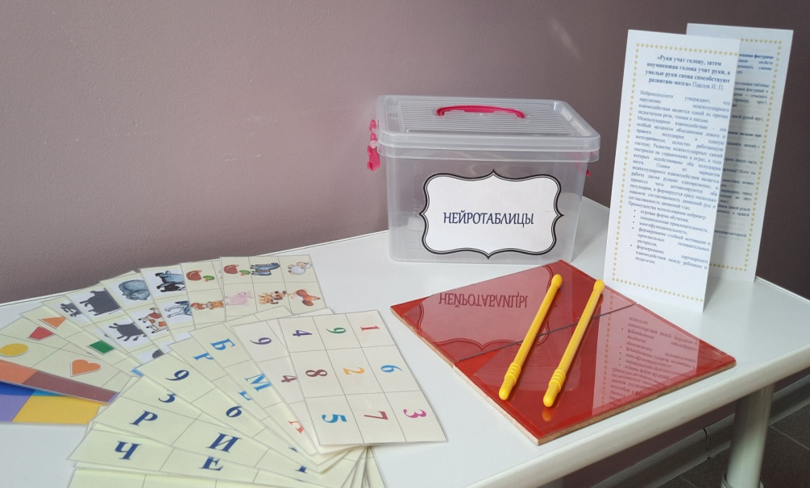
Нейротаблицы
В данных играх необходимо одновременно двумя руками находить одинаковые объекты слева и справа. Объекты могут быть абсолютно разные: дикие и домашние животные, цифры, числа, русский и английский алфавит и т. д. Можно полностью изменить изображения по Вашим педагогическим потребностям. Можно играть всей группой на скорость. Можно делиться на команды или научить детей играть вдвоем. Также в эту игру можно играть одному.

Slide 4
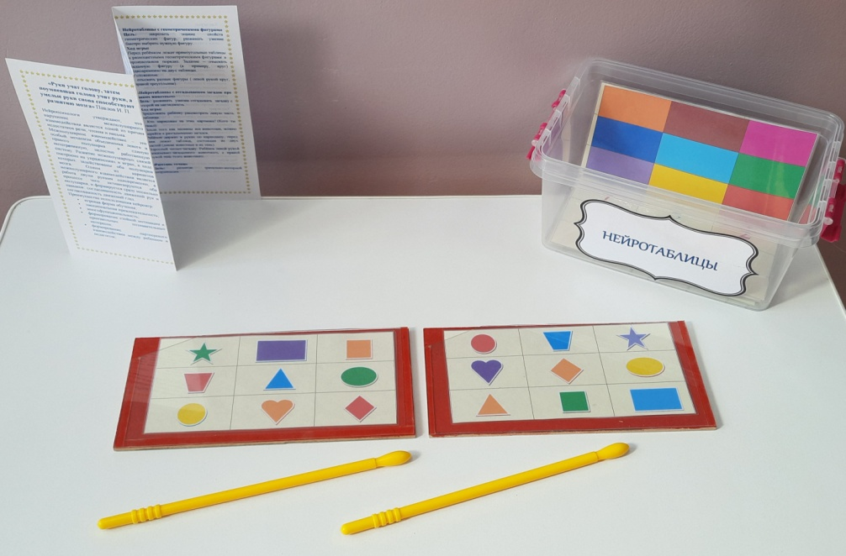
«Нейротаблицы с геометрическими фигурами»
Цель: закрепить знание свойств геометрических фигур, развивать умение быстро выбрать нужную фигуру.
Ход игры:
Перед ребёнком лежат прямоугольные таблицы с разноцветными геометрическими фигурами в произвольном порядке. Задание – отыскать заданную фигуру (к примеру, круг) одновременно на двух таблицах.
Усложнение:
- отыскать разные фигуры ( левой рукой круг, правой треугольник).

Slide 5
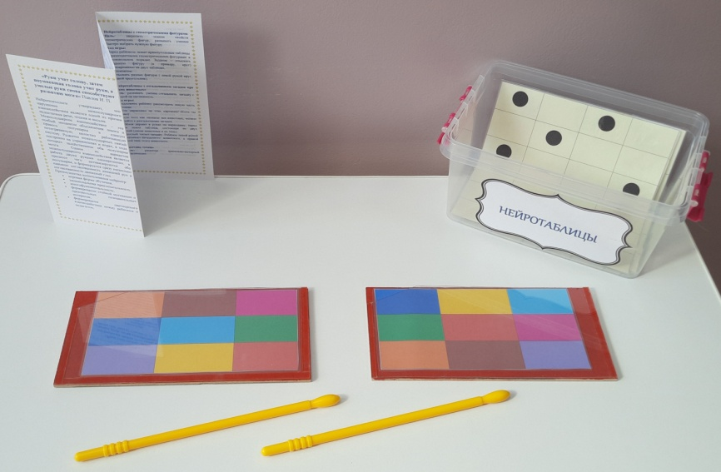
«Нейротаблицы с цветами»
Цель: закрепить знание цвета, развивать умение быстро находить заданные цвета.
Ход игры:
Перед ребёнком лежат прямоугольные таблицы с разноцветными клеточками в произвольном порядке. Задание – отыскать заданный цвет (к примеру, красный) одновременно на двух таблицах.
Усложнение:
- отыскать разные цвета (левой синий, правой жёлтый).

Slide 6
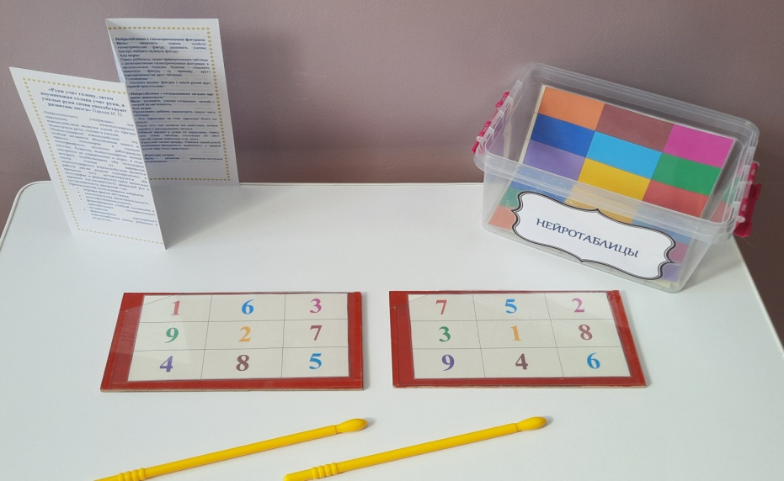
«Нейротаблицы с цифрами»
Цель: закрепить знание цифр, развивать умение быстро выбрать нужную цифру.
Ход игры:
Перед ребёнком лежат прямоугольные таблицы с разноцветными цифрами от 1 до 9 в произвольном порядке. Задание – отыскать заданную цифру (к примеру, 5) одновременно на двух таблицах.
Усложнение:
- отыскать разные цифры ( левой рукой 3, правой 7).

Slide 7
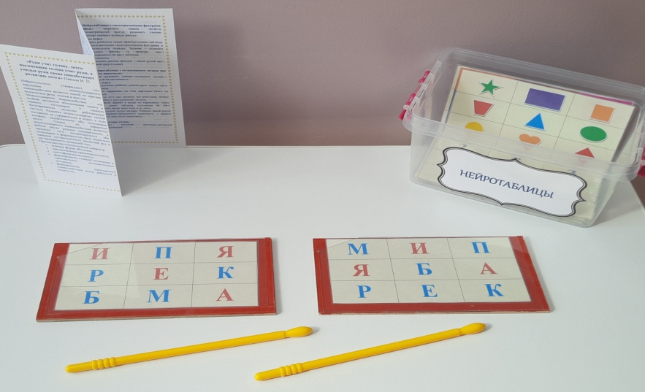
«Нейротаблицы с буквами»
Цель: закрепить знание букв, развивать умение быстро находить заданную букву.
Ход игры:
Перед ребёнком лежат прямоугольные таблицы с гласными и согласными буквами в произвольном порядке. Задание – отыскать заданную букву (к примеру И) одновременно на двух таблицах.
Усложнение:
- отыскать разные буквы и сложить их в слог ( левой рукой Б, правой А).

Slide 8
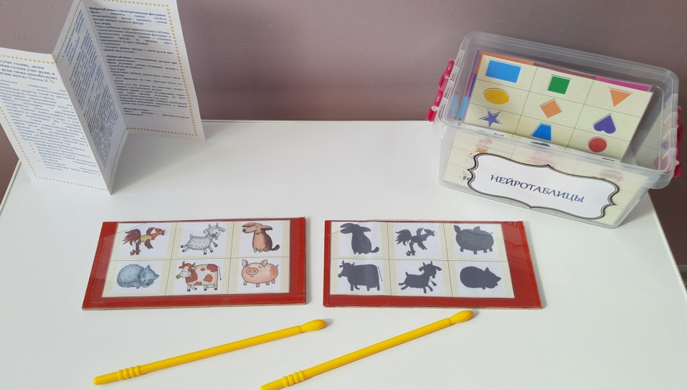
«Нейротаблицы с отгадыванием загадок про диких животных»
Цель: развивать умение отгадывать загадку с опорой на наглядность.
Ход игры:
Предложить ребёнку рассмотреть левую часть таблицы.
- Кто нарисован на этих картинка? (Кого ты узнал)
После того как названы все животные, можно перейти к разгадыванию загадок.
Ребёнок держит в руках по карандашу, перед ним лежит таблица, состоящая из двух частей (дикие или домашние животные и их тень).
Взрослый читает загадку. Ребёнок левой рукой показывает загаданного животного, а правой рукой тень этого животного.

Slide 9
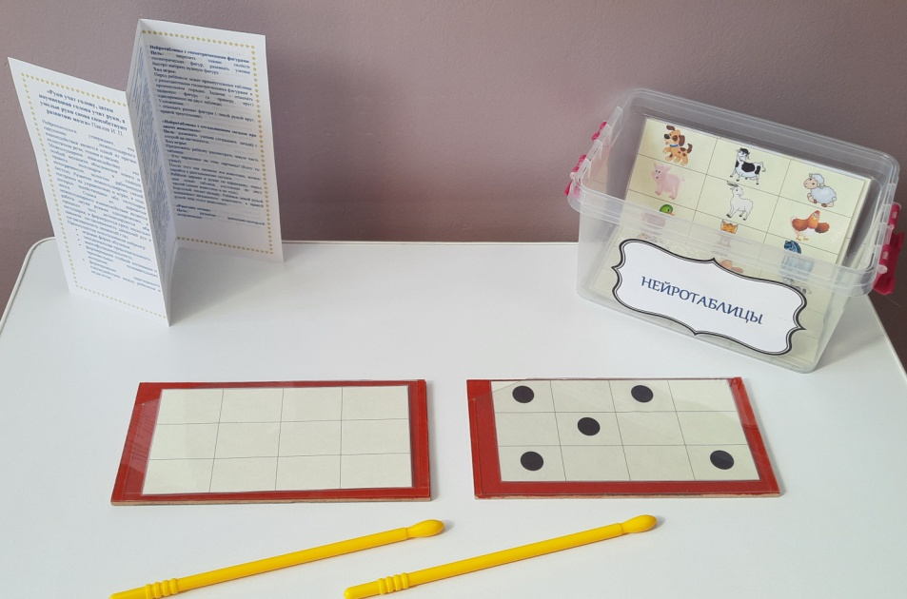
«Расставь точки»
Цель: развитие зрительно-моторной координации.
Ход игры:
Перед ребёнком лежат две таблице, на одной в хаотичном порядке расставлены точки, другая пустая. Малышу предлагается расположить точки в пустой таблице, так же как на образце.

Slide 10
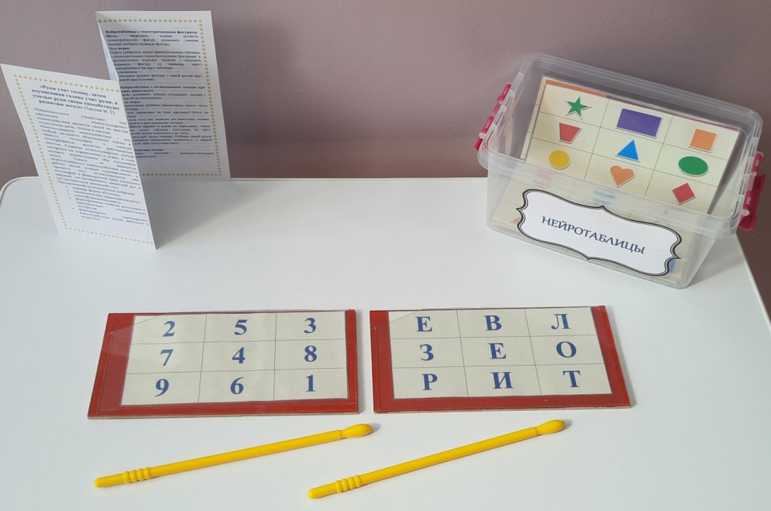
«Волшебные таблицы»
Ход игры:
Перед ребёнком две таблице. В одной расположены буквы, а в другой-числа. Задача ребёнка находить числа по порядку и списывать буквы, которые находятся в тех же клеточках в соседней таблице. При правильном выполнении упражнения получится слово.

Slide 11
Спасибо за внимание!

